Slide 1
Til læraren – instruks
Tidsbruk: ca. 90 minutt
Mål: øve på kortsvarsjangeren gjennom å skrive med rettleiing undervegs
Struktur: Instruksjonar til læraren ligg under lysbilda, og instruksjonar til eleven i dei synlege kommentarane. Vi tek utgangspunkt i kapittel 4 Kortsvar, og spesielt eksempelteksten på s. 61, i Intertekst vg3. Elevane jobbar med å analysere diktet «Erosjon», som står på s. 58, for deretter å jobbe seg fram til ein fullstendig tekst. Vi deler opp eksempelteksten og bruker han undervegs. La gjerne elevane jobbe to og to.
Ver obs på at presentasjonen har animasjonar. Formålet er å få fram rett detalj i skjermbildet til rett tidspunkt. Derfor bør du ha klikka deg gjennom presentasjonen i visningsmodus før du startar han i klassen.
Vi bruker bokmålsnært nynorsk i presentasjonen.
Bilda i PPT-en er klarerte (kjøpte ut) og kan brukast fritt i Intertekst vg3-undervisninga. Bilda/PPT-en skal ikkje vidaresendast til andre lærarar som ikkje bruker Intertekst.

Slide 2

Kortsvar

Slide 3

Å skrive kort og presist
Å skrive kort og presis inneber å
velje ut kva som skal med, basert på fagkunnskap
bruke fagomgrep
Dette er kompetanse som det er nyttig å ha i fleire fag!
Notes:
Kort introduksjon av kortsvarsjangeren.

Slide 4
Ryddig struktur
Tredelt struktur
  innleiing
  hovuddel
  avslutning
Formål: gjere det lett for lesaren å forstå teksten
Notes:
Å ha ein ryddig struktur gjer det enklare for lesaren å forstå teksten. Ikkje alle elevar tenker over at strukturen i teksten har ein funksjon, og treng å bli gjorde oppmerksame på det.

Slide 5
Tekstvedlegg
Du må vise at du har forstått teksten.
Kva for sjanger er det?
  dikt?
  annonse?
  sakprosatekst?
  eit språkleg eksempel (f.eks. dansk/svensk tekst)?
Kan du finne relevant stoff i eit kapittel i boka?

Slide 6
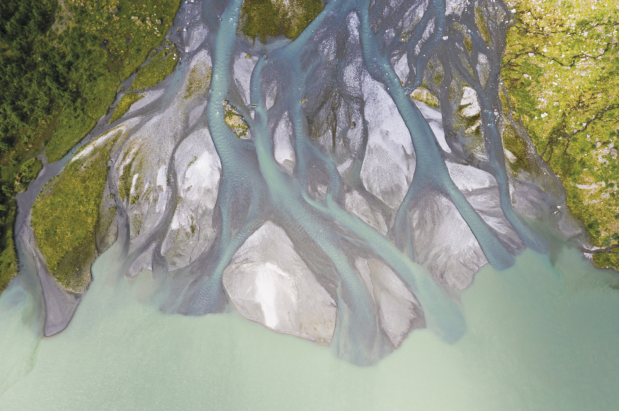
Førskrivingsskjema
Sjå etter dette | Kva finn du i teksten? Kva for effekt har det? | Aktuelle sitat og eksempel du kan bruke
Verkemiddel
Modernistiske trekk
Bruk gjerne eit førskrivingsskjema omtrent som dette:
Notes:
I lærarressursen til Intertekst vg3 finn de førskrivingsskjema til ulike sjangrar. Skjemaet som du ser her, er utforma med tanke på denne aktuelle oppgåva.
Be anten elevane om å lage eit tilsvarande skjema som dette (etter denne malen), eller kopier det opp til elevane på førehand (kopier over i Word og skriv ut).

Slide 7
Jobb med kortsvar
Kvar kan du finne meir informasjon om modernismen?
Kvar kan du finne informasjon om verkemiddel?
Erosjon
De myke bekkene som trekker sine bånd på kryss og tvers
som furer i landets åpne hender,
arbeider med sine usynlige filer
og sager over en stenknute
og banker på et marmorhjørne med sine sølvhamre
og bærer det ned til sjøen med raske bevegelser.
Med sitt stillferdige verktøy
sliper de et hjørne av en flintesten
og legger det opp på stranden, og begynner forfra igjen
som et stille pianospill
Rolf Jacobsen, Vrimmel, 1935
Peik på og kommenter verkemiddel og modernistiske trekk i diktet.
Kommentar: Du skal svare på ein presis måte og bruke relevant fagspråk.
Notes:
Be elevane bruke førskrivingsskjemaet frå førre lysbilde.
Gjer gjerne elevane obs på verkemiddellista i Intertekst vg3, på side 582.
Dersom elevane slår opp i registeret, finn dei at modernismen er omtalt fleire stader, blant anna på side 197 og side 233 ff.
La elevane jobbe saman i mindre grupper.
Fyrste oppgåve er å peike på verkemiddel: metafor («arbeider») og samanlikning, ordval, kontrast.
Deretter leitar dei etter modernistiske trekk: fri form, ingen rim og rytme, kvardagslege ord.
Etterpå fyller de ut førskrivingsskjemaet saman.

Slide 8
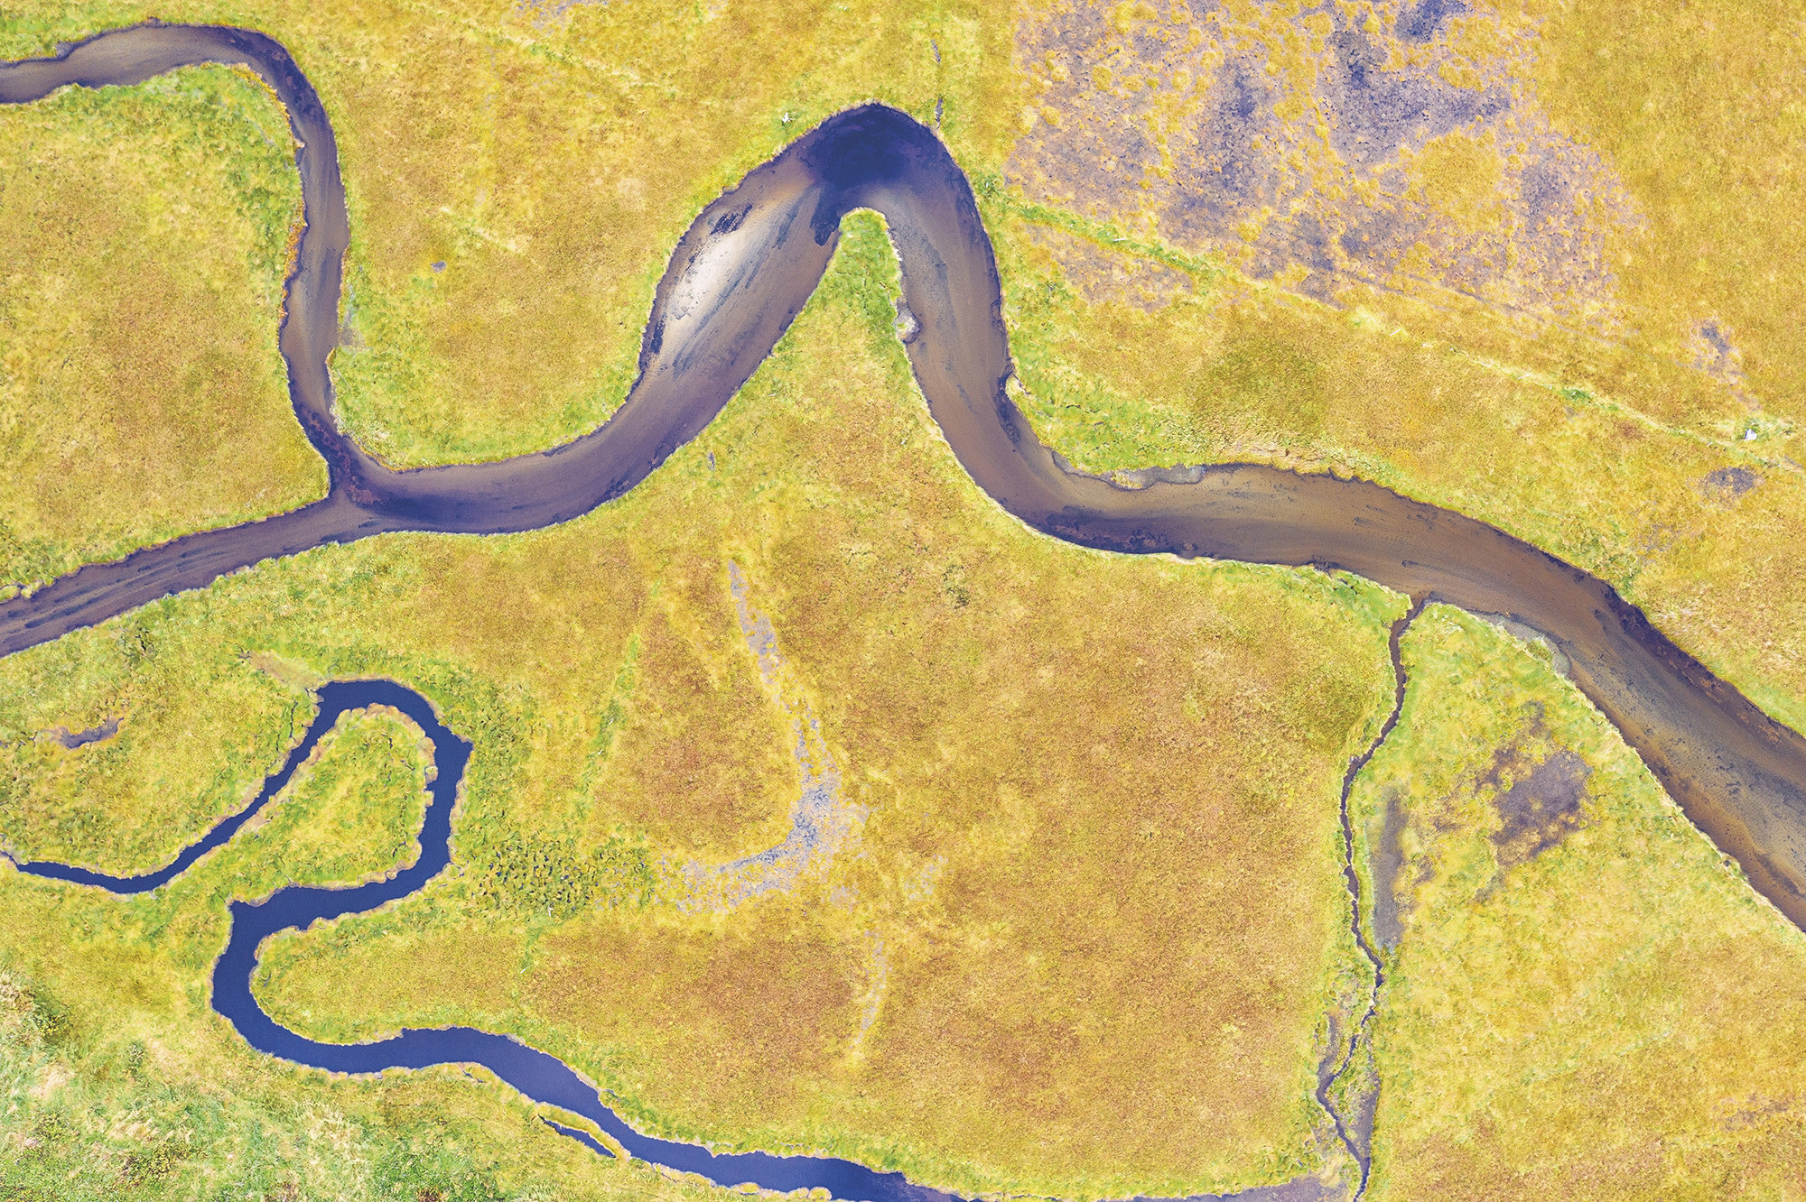
Kven var Rolf Jacobsen?
Notes:
Elevane bruker nokre minutt på å finne informasjon om han. De oppsummerer saman. Her bør de fokusere på kva som er relevant å ta med i denne samanhengen. Oppsummeringa bør vere kort og presis.
Det kan vere ei fin øving å be elevane om å slå opp i registeret i Intertekst vg3. Rolf Jacobsen er nemnd fleire stader.

Slide 9
Skriv ei innleiing
1–2 setningar
presentasjon av tekst, diktsamling, forfattar og periode
Notes:
Elevane skriv sine eigne innleiingar, ca. 5 minutt.

Slide 10
For eksempel slik
Forslag til innleiing
Diktet «Erosjon» er skrive av Rolf Jacobsen, ein viktig modernistisk forfattar på 1900-talet. Det kom ut i diktsamlinga Vrimmel i 1935.

Slide 11
Skriv om verkemiddel
1–2 avsnitt.
Sjå på førskrivingsskjemaet kva som skal med.
Korleis kan du flette inn sitat?
  sjå side 27–28
Notes:
På side 27 og 28 i Intertekst vg3 finn de eksempel på korleis ein kan bruke sitat i tekst. Særleg eksempelet på side 28 er relevant å sjå nærare på.
La elevane jobbe med å skrive i kanskje 20–30 minutt, avhengig av kor godt dei jobbar. Dei kan gjerne skrive to og to.

Slide 12
For eksempel slik (verkemiddel)
Fagomgrep:
Motivet er straumen av bekkar gjennom eit steinete landskap. Det rennande vatnet sliper steinane og skapar erosjon i ein evigvarande prosess. Den berande metaforen i diktet er at vatnet er ein «arbeidar» som bruker «verktøyet» sitt til å file, sage og hamre steinane i mindre bitar, for så å bere dette med seg mot stranda. Bekken blir samanlikna med «furer i landskapets åpne hender». Samanlikninga med noko levande gir landskapet og bekkane preg av å vere ein levande organisme.
(Forts. neste bilde)
Sitat, fletta inn
Siste setninga kommenterer sitatet.

Slide 13
(Forts., verkemiddel)
Fagomgrep:
Jacobsen bruker kvardagslege ord som «arbeider», «filer», «sager» og «banker». Samtidig finn vi positive ord som «myke», «sølvhamre», «marmorhjørne», «stillferdig» og «pianospill». Dette skaper ein kontrast mellom dei mjuke bekkane og den harde steinen, mellom den naturvitskaplege prosessen og det estetiske. Orda gjer at det stig fram eit bilde av eit sølvskimrande landskap med naturens eigen musikk.
Eksempel i sitatform, hugs å bruke opphavleg målform.
Dei to siste setningane kommenterer eksempelet og fokuserer på effekten.
Notes:
Her kan du gjerne gi elevane moglegheit til å forbetre tekstane sine, men helst utan å kopiere teksten på lysbilda. Bruk i så fall om lag 10 minutt.

Slide 14
Skriv om modernistiske trekk
Skriv eitt avsnitt.
Sjå på førskrivingsskjemaet kva som skal med.
Notes:
Bruk om lag 10 minutt her.

Slide 15
For eksempel slik (mod. trekk)
Fagomgrep:
At diktet er modernistisk, ser vi først og fremst på den frie forma. Diktet har ikkje rim og fast rytme, og verselinjene har ulike lengder. Dei kvardagslege og «upoetiske» orda som Jacobsen bruker, er noko nytt i lyrikken på 1930-talet, og typisk for modernismen. Jacobsen er også kjend for å blande natur og teknologi, noko vi ser ein tendens til også her: Naturen er utrusta med menneskelege verktøy og handlingar.
Notes:
La eventuelt elevane få forbetre tekstane sine.

Slide 16
Skriv ei avslutning
Skriv 1–2 setningar.
Oppsummerer innhaldet.
Notes:
La elevane skrive ei passande avslutning, ca. 5 minutt.

Slide 17
For eksempel slik
At diktet er eit tidleg eksempel på norsk modernistisk lyrikk, ser vi gjennom den frie forma, dei kvardagslege orda, besjelinga av hovudmetaforen og kontrasten mellom natur og kultur.
Her blir det fokusert på samanhengen mellom modernistiske trekk og verkemiddelbruken.

Slide 18
Lag ei overskrift
Kreativ?
Informativ?
Notes:
Overskrifta i eksempelteksten er «Levande landskap, levande dikt».
Men elevane har kanskje like gode forslag!

